Slide 1
DOMINÂNCIA FISCAL E SUAS IMPLICAÇÕES SOBRE A
POLÍTICA MONETÁRIA NO BRASIL:
Uma análise do período 1999-2005

Slide 2
ROTEIRO
Introdução
Capítulo 1 – Dominância Fiscal no Brasil
Capítulo 2 – O Modelo de Olivier Blanchard
2.1 – Hipóteses do modelo de Dominância Fiscal de Blanchard
2.2 – Construção do modelo empírico de Blanchard para o Brasil
2.3 – Teste do Modelo: o resultado de Blanchard (2004) X a estimação feita com a base de dados original
2.4 – Comparação dos resultados finais: Blanchard (2004) X estimação com a base de dados original
2.5 – Implicações de Política Econômica
Capitulo 3 – Avaliação do Modelo
3.1 – Aspectos empíricos: séries estatísticas, variáveis utilizadas e técnicas econométricas
3.2 – Aspectos conceituais: variáveis e modelagem
3.3 – As mudanças que serão incorporadas para criação da base corrigida

Slide 3
ROTEIRO
Capítulo 4 – O modelo de Blanchard (2004) após as mudanças sugeridas
4.1 – A correção das variáveis e resultados até janeiro de 2004
4.2 – Os resultados observados até novembro de 2005 com a base corrigida
Capítulo 5 – O modelo de dominância com substituição de variáveis
5.1 – A primeira alternativa de aversão a risco: High yield BBB JP Morgan
5.2 – A segunda alternativa de aversão a risco: High yield BB JP Morgan
5.3 – O diferencial de juros de 12 meses
5.4 – A substituição de variáveis na decomposição de EMBI em aversão a risco e probabilidade de default até janeiro de 2004
5.5 – A substituição de variáveis na equação da conta de capital (dados reais)
5.6 – A substituição de variáveis na probabilidade de default
5.7 – Os resultados finais da Base BBB e BB High yield
5.8 – Estendendo a análise até novembro de 2005
5.9 – Implicações para a política monetária das novas estimações
Capítulo 6 – Conclusão

Slide 4
INTRODUÇÃO
Friedman (Neutralidade da moeda)→ Sargent e Wallace (Dominância Fiscal)
Inflation target e Câmbio Flututante → Liberdade de política monetária (Trilema)
Objetivo é verificar garu de liberdade da política monetária após flutuação até fim de 2005. Especialmente entre 2002 e 2003.
Forte depreciação cambial 2002/2003 foi dominância ou outro fenômeno?
Distinção entre Dominância Fiscal e Default
Capacidade de Pagamento X Disposição de pagamento

Slide 5
Capítulo 1 – Dominância Fiscal no Brasil
Características específicas do Brasil o colocam como preferido para teste de dominância fiscal.
Brasil respondeu a desconfiança com estabelecimento de metas de superávit primário visando dar alguma liberdade para política monetária.
Alguns testes empíricos feitos para o Brasil:
  Tanner e Ramos (2002)→ período teste 1990 – 2000: Dominância monetária pouco evidente salvo 95-97. Após 2000 pode ser dominância monetária, mas equilíbrio frágil se condições mudarem
  Favero e Giavazzi (2004)→ mostram o efeito do prêmio de risco para determinar liberdade da política monetária e fazer país se mover de dominância monetária para dominância Fiscal
  Blanchard (2004) → Medida alternativa de dominância Fiscal: Juros sobem e câmbio aprecia, restringindo liberdade da política monetária

Slide 6
Capítulo 1 – Dominância Fiscal no Brasil
  Zoli (2005)→ Mostrar como política monetária afeta política fiscal, faz 3 testes:
    primeiro é um teste de causalidade de Granger entre o resultado primário e dívida. Brasil apresenta dominância fiscal para o período (1991 – 2004)
    o segundo mede se função de reação da política monetária reage a variáveis fiscais, Brasil apresentou dominância fiscal nos anos 90 e início dos 2000, porque política monetária reagiu a mudanças fiscais
    terceiro mede o efeito da política fiscal no risco de crédito, câmbio. Coeficiente juros câmbio apresenta sinal negativo, que confirma Blanchard.
Crítica Loyo a Blanchard
  Tight Money Paradoxes deveriam ser vistos como “Cautionary Tales”
  Mesmo aceitando, Selic não é risk free, logo estimativa é viesada.

Slide 7
Capítulo 2 - O Modelo de Olivier Blanchard
Paper junho de 2003: Em um ambiente de alta dívida, o regime de metas para a inflação pode não funcionar bem, ou até não funcionar. Ou seja, altas taxas de juros podem tornar a divida pública elevada, a probabilidade de default maior, a taxa de câmbio depreciada, e em conseqüência elevar a taxa de inflação em vez de baixá-la.
Esse resultado é mais provável quão maior for o nível inicial de dívida, maior a proporção de dívida em moeda estrangeira, e maior a aversão a risco.
Sob esse resultado, o regime de metas de inflação claramente pode ter efeitos perversos: Um aumento na taxa real de juros em resposta a inflação mais alta, leva a uma depreciação real. Essa depreciação leva a um aumento ADICIONAL da inflação. Nesse caso, Política Fiscal, não monetária, é o instrumento APROPRIADO para reduzir a inflação.
Esse trabalho sustenta que essa era a situação que economia brasileira se encontrava em 2002 / 2003.

Slide 8
Capítulo 2 - O Modelo de Olivier Blanchard
A contribuição desse trabalho é analisar uma encarnação específica de dominância, mostrar sua relevância empírica e desenhar as implicações para a política monetária em geral, e para metas de inflação em particular.
Esse paper tem duas partes:
  Parte 1 → formaliza a interação entre a taxa de juros, a probabilidade de default, em uma economia de dívida/PIB alta e aversão ao risco alta como a brasileira em 2002-2003.
  Parte 2 → estima o modelo usando dados do Brasil.
Termina concluindo que, em 2002, o nível e a composição da dívida, juntamente com o nível geral de aversão ao risco nos mercados financeiros mundiais, foram realmente tais que impuseram os efeitos perversos da taxa de juros na taxa de câmbio e inflação.

Slide 9
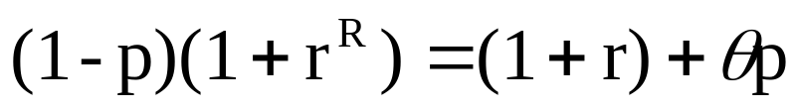
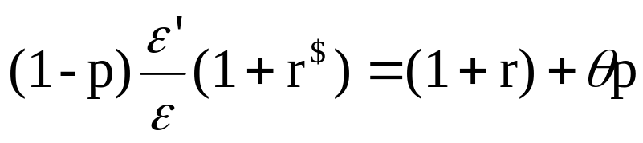
Taxas de retorno de equilíbrio
  Teoria de determinação de r^{R} e r$ dado r. Assume apenas que os dois ativos carregam prêmio de risco sobre ativo sem risco.
  (1)
  (2)
  Os dois tem o mesmo prêmio de risco θ que reflete grau de aversão a risco no mercado. p é proxy da variância, mas não é variância.
  Importante: papel duplo de p em determinar r. Uma vez que p cresce r tem que crescer para:
      dar mesmo retorno esperado (1-p)
      Se investidores são aversos ao risco, aumento de variância pede aumento de retorno θp

Slide 10
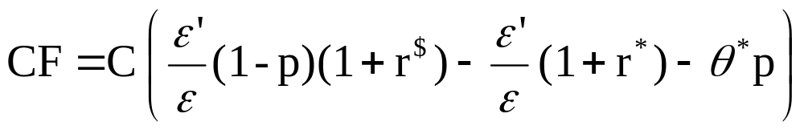
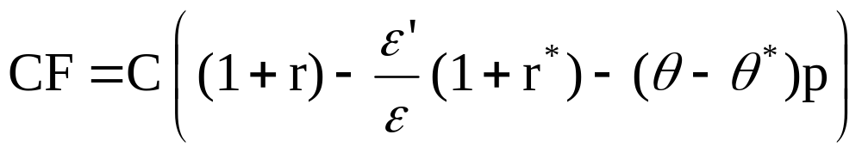
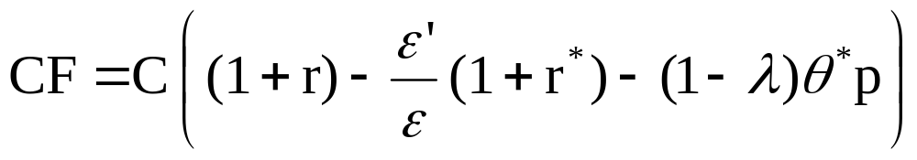
Relação de Fluxo de Capital
Determinar efeito de, p,em r e em ε. É preciso olhar os determinantes do Fluxo de Capitais (CF).
  C’>0
Igualando (1) com (2) e substituindo temos:
Caso relevante é qdo θ* > θ, nesse caso: θ = λθ*; λ ≤ 1
E(Ret BZ)
E(Ret USA)

Slide 11
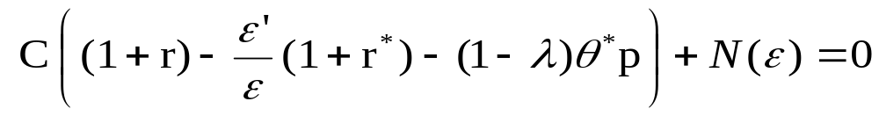
Fluxos de Capital e Balança Comercial
Agora uma equação para Exportações líquidas:
E a equaçao de equilíbrio do BOP fica sendo:
O preciso determinar ε’. Blanchard assume que : ε’ = ε^{η}
Trocando ε’ na equação anterior nos dá a primeira das duas relações entre ε e p necessárias:
(4)

Slide 12
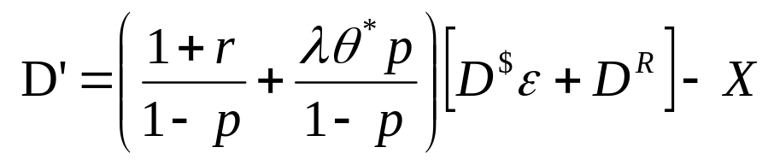
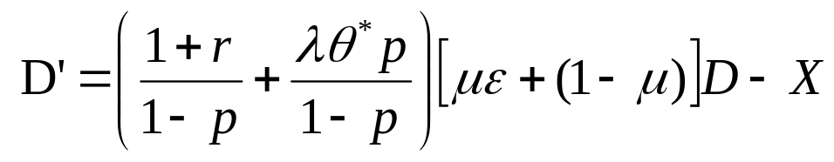
Dinâmica de Dívida e Risco de Default
determinar o efeito da taxa de câmbio real, ε, e da taxa de juros , r, baseada na probabilidade de default, p. Mesmas hipóteses. O Valor da dívida em reais é:
  X é Superávit primário.
Usando equações (1), (2) e (3) temos:
μ é a proporção de dívida em dóalr na dívida total. (na taxa de câmbio de equilíbrio de longo prazo ε, então μ ≡ D$/D, where D = (D$ + D^{R}).
Importante: papel duplo de p em determinar r. Uma vez que p cresce r tem que crescer para:
    dar mesmo retorno esperado 1/ (1-p)
    Se investidores são aversos ao risco, aumento de variância pede aumento de retorno λθp

Slide 13
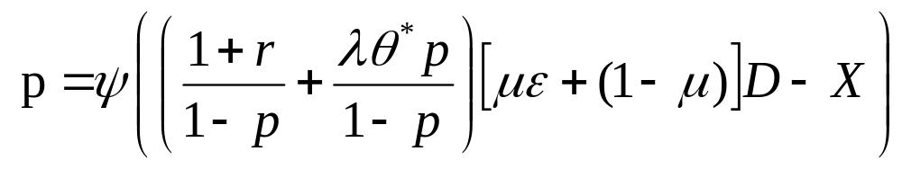
1.4) Efeitos da Taxa de Juros no Risco de Default e Taxa de Câmbio Real
Relação de Fluxo de Capital
Relação de Risco de default
A questão é: sob QUE condições uma aumento nos juros leva a uma depreciação em vez de uma apreciação? Resposta é direta.
  Qto maior for a Dívida / PIB;
  Qto maior for aversão a risco dos investidores estrangeiros;
  Qto maior percentual de div cambial na div total;
  Mais provável será esse efeito.
  RESUMINDO: DÍVIDA alta, AVERSÃO RISCO alta ou grande proporção de dolar na dívida, PODEM individualmente levar a uma desvalorização como resposta a um aumento de juros. Estes três fatores estavam presentes no Brasil em 2002.

Slide 14
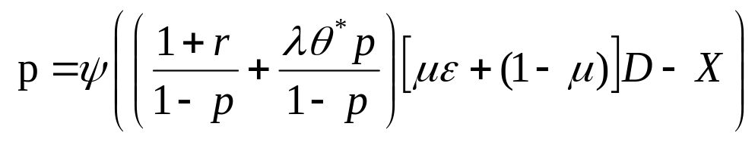
Dinâmica de Dívida e Risco de Default
O último passo é relacionar a probabilidade de default com o nível de dívida esperado no período seguinte. Se entendermos p como: Prob de Dívida ultrapassar limite (treshhold) logo p = ϕ (D’) e ϕ’> 0.
ϕ é fç de prob acumulada, quase flat e depois sobe rápido com p (p/ valor alto)
(5)
NOTE QUE p DEPENDE DE SI MESMO.
Concluindo: Quando juro sobe, ou deixa a probabilidade de default igual ou sobe. Quão maior for o nível de dívida, maior esse efeito.

Slide 15
2.2 – Construção do Modelo Empírico de Blanchard para o Brasil
Analisar a evidência empírica tendo modelo como guia.
Estimar as duas relações entre câmbio e juros sugerida pelo modelo, e checar se nas condições que o Brasil encarou em 2002, um aumento dos juros levaria a uma apreciação ou depreciação.
  2.2.1 - Primeiro passo é estimar série temporal para probabilidade de default (p).
  Log S = log p + a θ* + u, não é possível observar aversão a risco, Spread Baa é proxy. Spread S é EMBI Brasil.
Depois estimar as duas equações básicas:
  2.2.2 Estimando a Relação do Fluxo de Capital
  log ε = a – b (r – r*) + c (pθ*) + ue (9)
  Cambio Real (BZ-US) é uma função decrescente do diferencial de juros e do prêmio de risco (pq*). O resíduo captura todos os outros fatores.
  Um aumento na probabilidade de default aumenta o risco. Esse aumento de risco leva a uma depreciação. A inclinação da depreciação dependerá da aversão a risco.
  Para Blanchard, quando ocorre um “sudden stop” no fluxo de capital devido a uma mudança na aversão a risco ou nas condições de liquidez, este efeito não é muito significativo por causa da grande elasticidade da conta de capital é muito grande.
  Defende também que todas essas diferenças são capturadas por mudanças no q*. Ou seja, todas essas mudanças seriam capturadas pela aversão a risco.

Slide 16
2.2.2 Estimando a Relação do Fluxo de Capital
Definição da relação do fluxo de capital→ PARTE da relação existente conta de capital e do resultado de conta corrente, onde relação de fluxo de capital é diferente da conta de capital do balanço de pagamentos.
Toda vez que se refere ao fluxo de capital, está se referindo a conta de capital - composta basicamente de Investimento direto, Investimento em portfólio e Investimento de renda fixa -, acrescidas de alguns tradicionais subgrupos da conta corrente - serviços fatores ou rendas (Remessa de lucros e pagamento de juros) e transferências internacionais.
O autor não define as equações para conta corrente e conta de capital, ele parte apenas da relação de equilíbrio existente entre elas para concluir que sua definição de contas também soma zero.

Slide 17
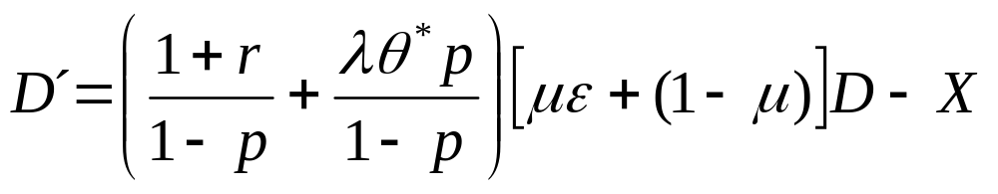
2.2.3 Estimando a Relação risco de Default
  Não é preciso especificar a Dívida em função de p, r e θ* porque temos dívida esperada.

Slide 18
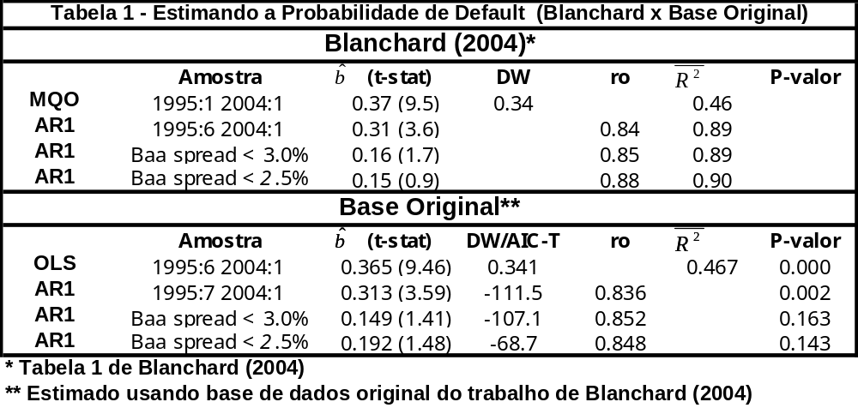
2.3 – Teste do Modelo: o resultado de Blanchard (2004) X a estimação feita com a base de dados original.
A escolha do coeficiente de Baa spread foi pelo 0,16, o estimado para Spread menor que 3%. Apesar de não ter definido o critério de seleção no seu texto, a escolha de Blanchard se deu porque foi o único coeficiente sem autocorrelação serial, viés de simultaneidade e significativo a 95%. O coeficiente da série Baa menor que 2,5% só foi significativo a 87%.
Na estimativa com a base original, 0.15 é o obaservado para Baa spread menor que 3.0%, entretanto, menor que 2.5% também é significativo.

Slide 19
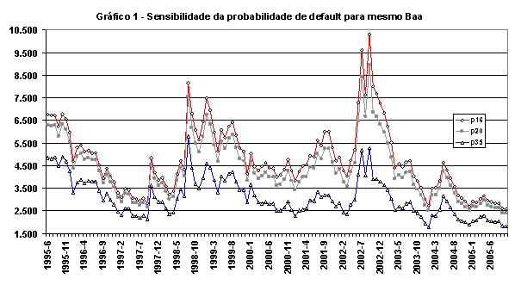
2.3 – Teste do Modelo: o resultado de Blanchard (2004) X a estimação feita com a base de dados original.
A escolha do menor que 3.0% é porque mantem mais dados e todas as outras equações derivam dessa probabilidade. Para próximas equações usei 0,16.

Slide 20
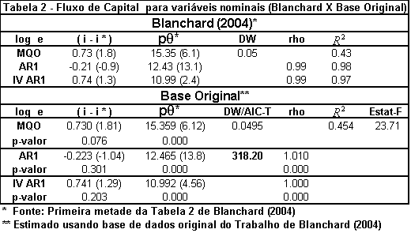
2.3 – Teste do Modelo: o resultado de Blanchard (2004) X a estimação feita com a base de dados original.
Premio de risco sempre significativo. Apesar de AR1 não ser significativo e apresntar viés de simultaneidade, selecionou coeficiente para “dar chance” ao canal tradicional. Resultados quase idênticos.

Slide 21
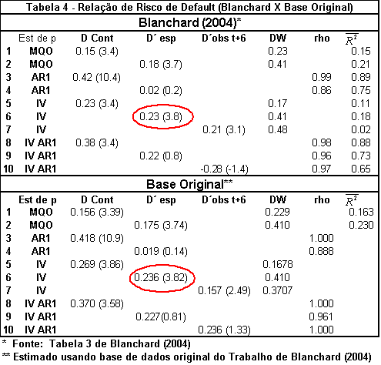
2.3 – Teste do Modelo: o resultado de Blanchard (2004) X a estimação feita com a base de dados original.
Seleção é por dívida esperada Focus. É preciso usar estimação com instrumentos. Ver pag 41 que não houve justificativa para seleção. Coeficiente praticamente idêntico.

Slide 22
2.3 – Teste do Modelo: o resultado de Blanchard (2004) X a estimação feita com a base de dados original.
Portanto, o autor descarta a utilização da dívida contemporânea como proxy da dívida esperada e nota o importante papel de dívida construída com base nas expectativas.
Uma possível razão para a razão do descarte da dívida em t+6 como proxy da dívida esperada é que o coeficiente estimado é pouco significativo. Por exclusão só resiste a todos os requisitos a série de dívida esperada construída com base nos dados do relatório Focus.
Os coeficientes de MQO e AR1 por causa de auto correlação serial e viés de simultaneidade. Como apenas a estimação de Mínimos quadrados por instrumentos corrige o viés de simultaneidade e apresenta coeficiente significativo, este coeficiente é o escolhido. A estimação feita na dissertação para a base original utiliza o coeficiente de 0,236 para a dívida esperada. No trabalho de Blanchard esse coeficiente foi estimado como 0,23.

Slide 23
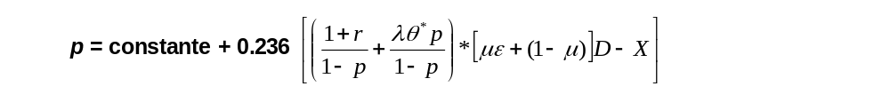
2.4 – Comparação dos resultados finais: Blanchard (2004) X estimação com a base de dados original
Antes de resolver a equação, dados os valores da política fiscal e monetária r, r$, D e X respectivamente, juros risk free, juros em dólar, tamanho da dívida em t e superávit primário. Também é preciso calcular os parâmetros exógenos: η, θ∗, μ e λ respectivamente: relação entre a taxa de câmbio de vencimento de cada título e taxa de câmbio à vista, aversão a risco dos investidores estrangeiros, participação da dívida atrelada ao dólar da dívida total e função da aversão a doméstica como função da aversão a risco estrangeira.
O efeito tradicional ou primário dos juros sobre o câmbio é dado pelo coeficiente estimado da equação de fluxo de capital. Para se chegar ao efeito não tradicional ou secundário, é preciso resolver a equação diferencial de p em r.

Slide 24
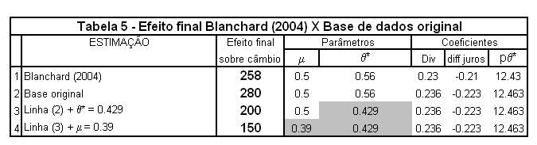
2.4 – Comparação dos resultados finais: Blanchard (2004) X estimação com a base de dados original
Mesmos critérios e parâmetros 280 pontos base de depreciação contra 258 em Blanchard para 100 pontos base de aumento na Selic.
Linhas 3 e 4 corrigem parâmetros exógenos e mostram que efeito final seria depreciação de 150 pontos base, 40% menor que o apresentado por Blanchard.

Slide 25
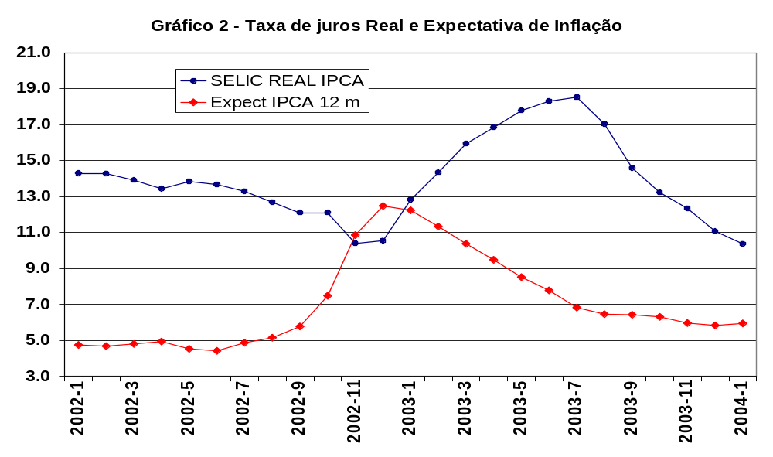
2.5 – Implicações de política econômica
Condições fiscais erradas e dívida alta aumentam a chance de depreciar câmbio para aumento de juros. Essa seria a situalhava do diagnósticoção do Brasil em 2002.
Até setembro inflação baixa e redução gradual da selic. Após outubro, aumento nominal mas não real de juros, mostrando que BC compartilhava do diagnóstico de dominância fiscal.

Slide 26
2.5 – Implicações de política econômica
OPINIAO DE BLANCHARD: até setembro de 2002, a inflação esperada era baixa e o Banco Central continuou sua política de redução gradual da selic, tanto nominal quanto real. Quando a moeda depreciou ainda mais, o Banco Central aumentou a Selic, primeiro em outubro (antes das eleições), e depois de novo em novembro e dezembro. Esses aumentos foram menores que os aumentos da expectativa de inflação, levando a uma pequena queda na taxa de juros real.
Na visão de Blanchard, essa postura mudou no começo de 2003. Ao longo da primeira metade do ano, o aumento da selic combinados com queda contínua das expectativas de inflação, tiveram efeito conjunto de aumentar a taxa de juros real de 10% no final de 2002 para 18% em meados de 2003. Desde lá, quedas na selic levaram a pequenas quedas na taxa de juros real, que agora está próxima de 10%, o mínimo de 2002.
O autor pergunta então, porque razão o Banco Central permitiria uma redução da taxa de juros real até o fim de 2002, antes de subir fortemente a taxa de juros na primeira metade de 2003? Segundo ele, a racionalidade explorada em seu trabalho, o efeito da taxa de juros real sobre a dinâmica da dívida, pode ter tido um papel relevante.

Slide 27
A racionalidade dada pelo Banco Central segundo o autor é que o BC acreditava inicialmente que a inflação iria voltar mais rápido, e posteriormente teria percebido que uma política monetária mais apertada seria necessária (Banco Central do Brasil, 2003)
Blanchard considera que independente do motivo, é fato que, ao contrário do experimento conceitual discutido em seu trabalho, a política monetária não causou um aumento na taxa de juros real em 2002. Ele conclui que, quando a taxa de juros real aumentou de fato, em 2003, o comprometimento de austeridade fiscal do novo governo provavelmente dominou qualquer efeito perverso potencial de uma taxa de juros real na dinâmica da dívida.
Ou seja, para ele o Banco Central não aumentou os juros reais porque entendia que estava em dominância Fiscal, apenas quando a percepção fiscal melhorou pode ter liberdade para subir os juros reais.

Slide 28
Capítulo 3 – Avaliação do Modelo
Análise de aspectos empíricos, conceituais e que mudanças são incorporadas para criar base de dados corrigida.

Slide 29
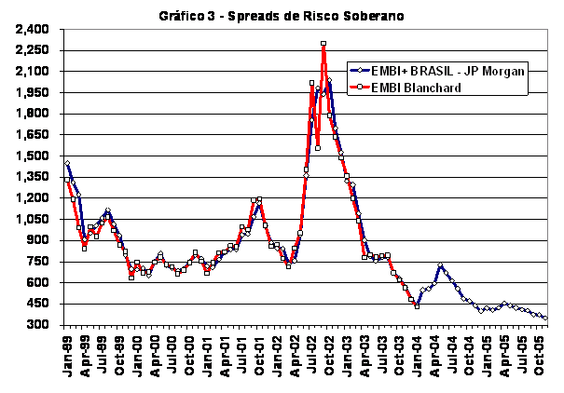
3.1.1 – Problemas empíricos na estimação da Probabilidade de default
A série de EMBI utilizada

Slide 30
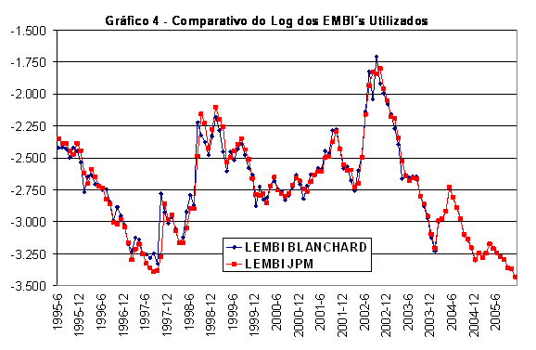
3.1.1 – Problemas empíricos na estimação da Probabilidade de default
b) A composição com título de 10 anos para formar a relação Spread/ Taxa nominal, que chamamos EMBI transformado

Slide 31
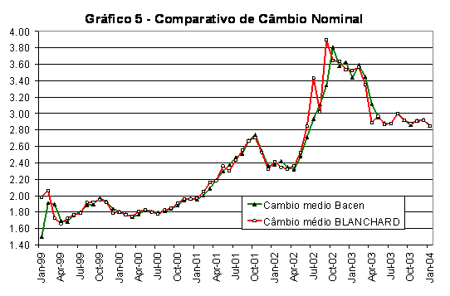
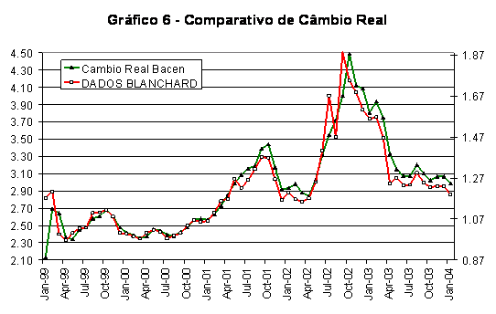
3.1.2 – Problemas empíricos na estimação da relação do Fluxo de Capital
a série de câmbio nominal utilizada
A série de câmbio real utilizada
(ICV no lugar de IPCA)

Slide 32
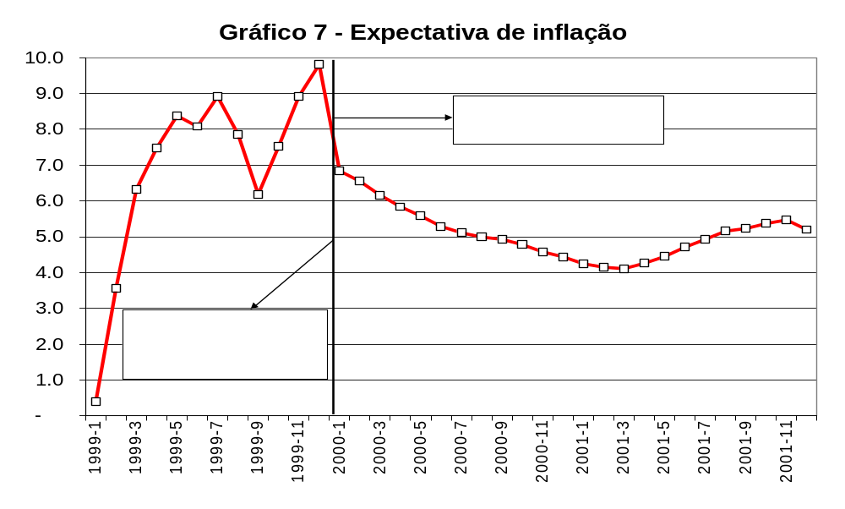
3.1.2 – Problemas empíricos na estimação da relação do Fluxo de Capital
c) a série construída de expectativas de inflação.
Usa expectativas de fato com proxy de expectativas construída com média de inflação dos três meses anteriores

Slide 33
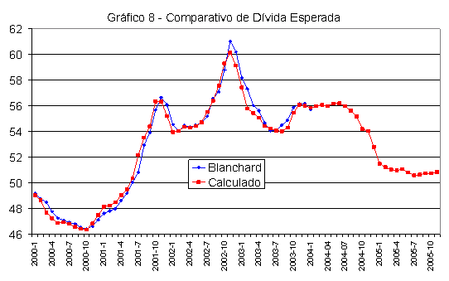
3.1.3 – Problemas empíricos na estimação da relação de risco de default
A série de dívida/PIB esperada construída com a base focus

Slide 34
3.1.4 – Problemas empíricos na estimativa final do efeito dos juros sobre o câmbio.
Os resultados calculados por ele foram μ =50%; θ* médio 0,56. Utilizando os dados disponíveis no Banco Central o m calculado para esse período foi 39%. O parâmetro θ* médio, calculado multiplicando o valor de cada mês do spread Baa pelo coeficiente estimado na primeira equação para esse período foi 0,429.
Essa diferença foi verificada com o professor Blanchard e serão usados os parâmetros calculados.

Slide 35
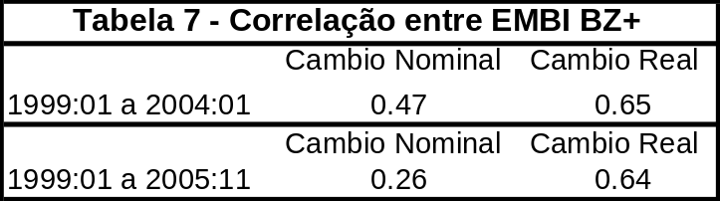
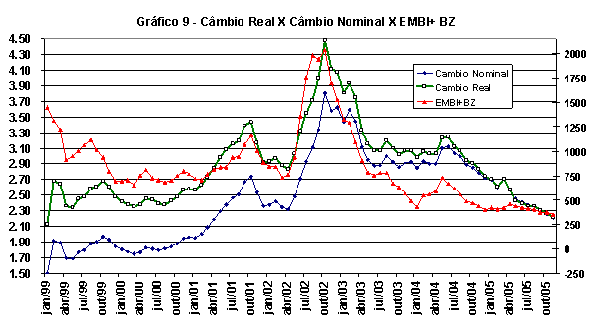
3.2 - Aspectos conceituais: variáveis, modelagem
3.2.1 – Problemas conceituais na estimação da Relação do Fluxo de Capital
Utilizar no resultado final do modelo os coeficientes de aversão a risco e diferencial de juros estimados usando variáveis nominais.
b) Não utilizar variáveis estruturais ligadas ao Balanço de pagamentos para determinar o Câmbio de equilíbrio

Slide 36
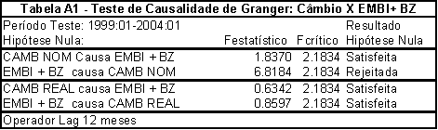
3.2 - Aspectos conceituais: variáveis, modelagem
3.2.1 – Problemas conceituais na estimação da Relação do Fluxo de Capital
c) A especificação utilizada da regressão, que assume que o spread explica a taxa de câmbio

Slide 37
3.2 - Aspectos conceituais: variáveis, modelagem
3.2.2 – Problemas conceituais na estimação da relação de risco de Default
Análise das estimativas alternativas de Dívida esperada
A definição de P como uma função linear de dívida esperada
O descarte de Dívida presente como estimativa de dívida relevante para determinar a probabilidade de default
3.2.3 – Problemas conceituais na junção final das equações
Utilizar participação média da dívida cambial entre janeiro de 1999 e janeiro de 2004 como parâmetro de longo prazo.

Slide 38
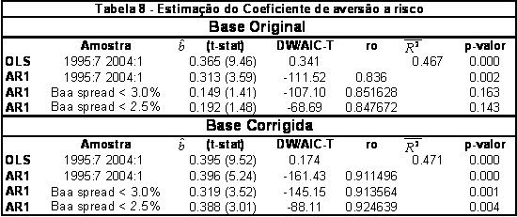
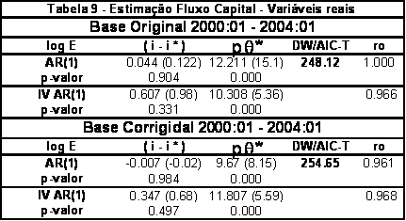
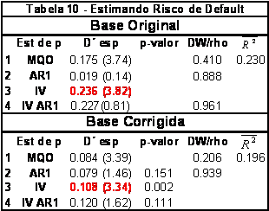
Capítulo 4 – O modelo de Blanchard após as mudanças sugeridas
4.1 – A correção das variáveis e resultados até janeiro de 2004

Slide 39
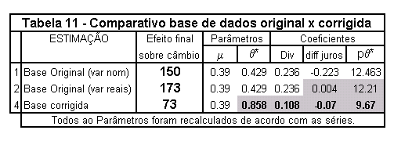
4.1 – A correção das variáveis e resultados até janeiro de 2004
Esse deveria ser o resultado do trabalho original, com a utilização da base de dados corrigida. Os dados corretos e a estimação da segunda equação com dados reais chegariam nesse resultado. O resultado final seria, portanto, apenas 30% do efeito que a conclusão do trabalho de Blanchard apresentou. Seria uma depreciação de 73 pontos base em lugar de uma depreciação de 258 pontos base. Deste modo, as limitações que a política monetária estaria sujeita seriam significativamente menores do que o trabalho original sugeria.

Slide 40
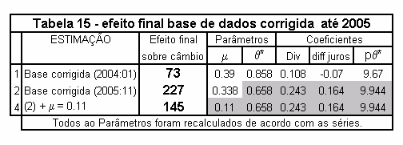
4.2 – Os resultados observados até novembro de 2005 com a base corrigida.
O aumento de prazo apresenta resultado surpreendente. A política monetária parece ter menos graus de liberdade do que no período até janeiro de 2004. O aumento em relação ao resultado até 2004 é de 154 pontos-base, dos quais 125 oriundos da mudança do coeficiente de dívida.
Resultado com direção semelhante são observados na versão preliminar do trabalho de Blanchard se comparado com a versão final, 144 para 258.

Slide 41
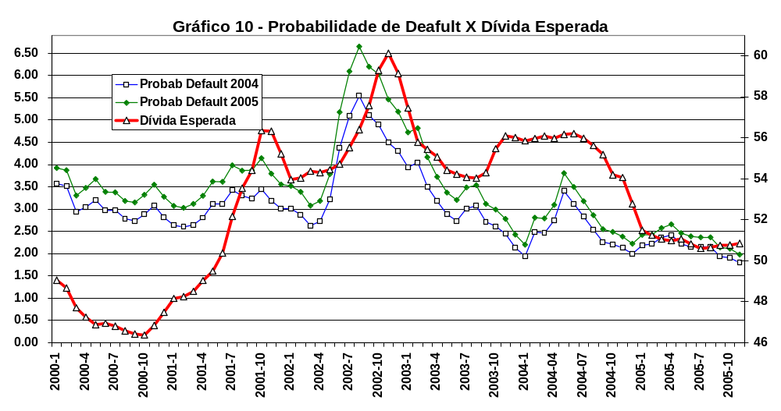
4.2 – Os resultados observados até novembro de 2005 com a base corrigida.
Correlação de dívida e Probabilidade de Default maiores a partir de 2003. A pertir de 2003 correlação é 61.9%, para período completo é 39,5%. É preciso identificar causas:
Baa Spread não é boa proxy de risco
Alívio em relação a expectativa de políticas econômicas heterodoxas.
Não existe relação de causalidade entre dívida e probabilidade de default.

Slide 42
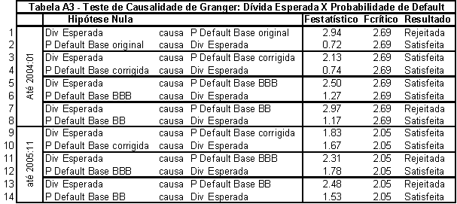
4.2 – Os resultados observados até novembro de 2005 com a base corrigida.
As duas primeiras hipóteses são possíveis, linhas 9 e 10 mostra que existe, apesar de até 2004 não ser verdade.
145 é o efeito final se média de novembro é valor de longo prazo.

Slide 43
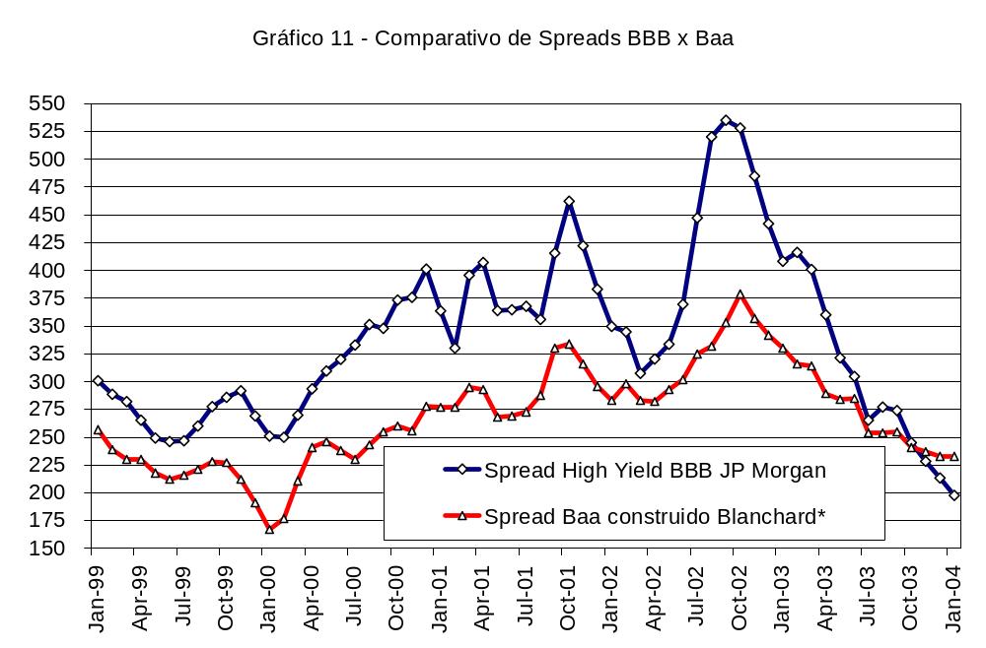
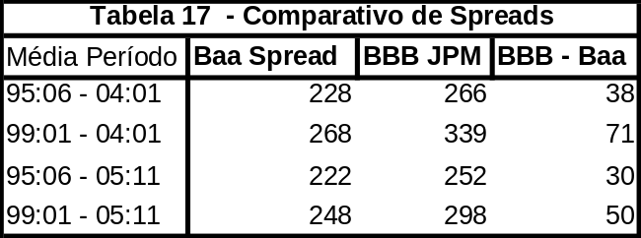
Capítulo 5 – O modelo de dominância com substituição de variáveis
5.1 – A primeira alternativa de aversão a risco: High yield BBB JP Morgan.

Slide 44
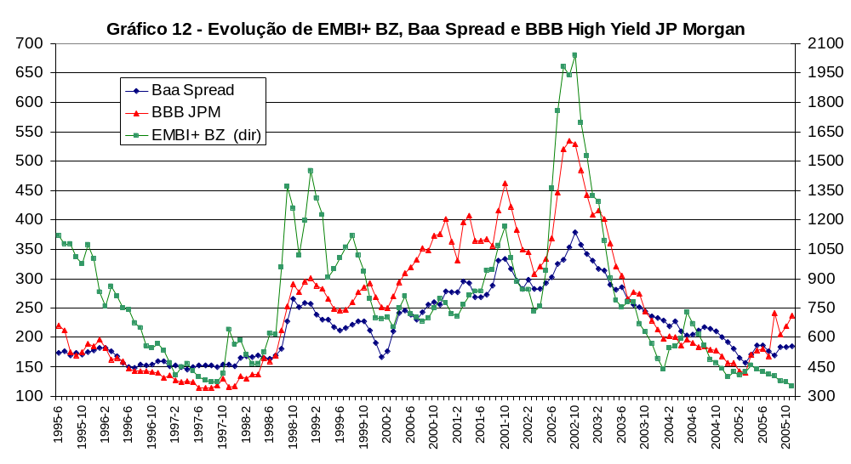
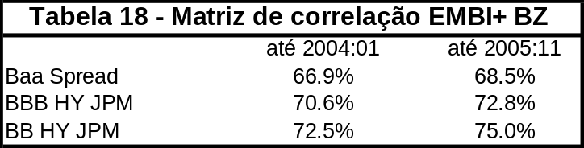
Capítulo 5 – O modelo de dominância com substituição de variáveis
5.1 – A primeira alternativa de aversão a risco: High yield BBB JP Morgan.

Slide 45
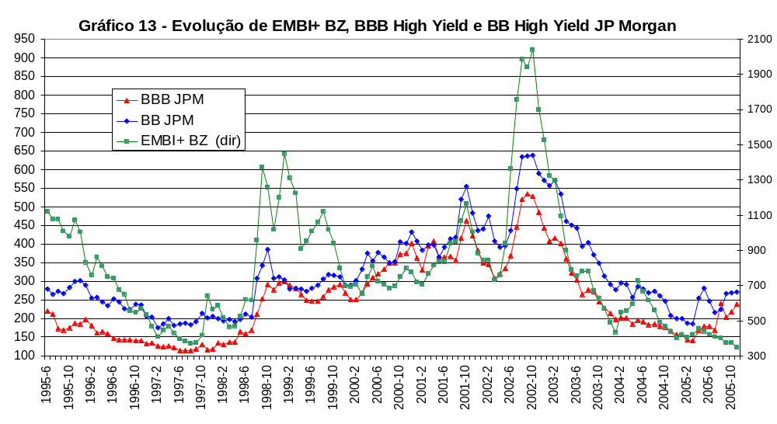
Capítulo 5 – O modelo de dominância com substituição de variáveis
5.2 – A segunda alternativa de aversão a risco: High yield BB JP Morgan.
5.3 – Diferencial de juros de 12 meses → Swap pré andima

Slide 46
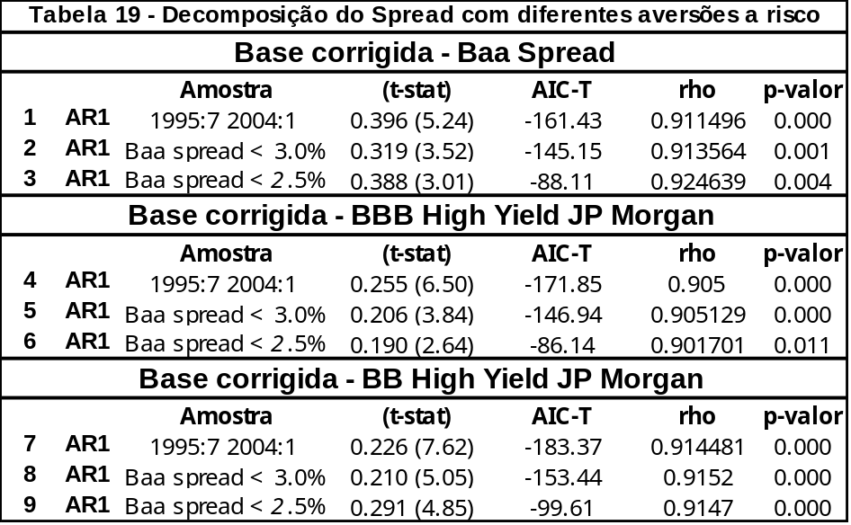
5.4 – A substituição de variáveis na decomposição de EMBI em aversão a risco e probabilidade de default até janeiro de 2004
Tanto BBB quanto BB apresentam coeficiente próximo de 0,21. BBB é melhor que Baa, BB é melhor que BBB.
BB High yield é melhor estimador pelas estatísticas da tabela acima. Melhor proxy de aversão a risco é BB High Yield.
Também é a série que apresenta risco equivalente ao Brasil.

Slide 47
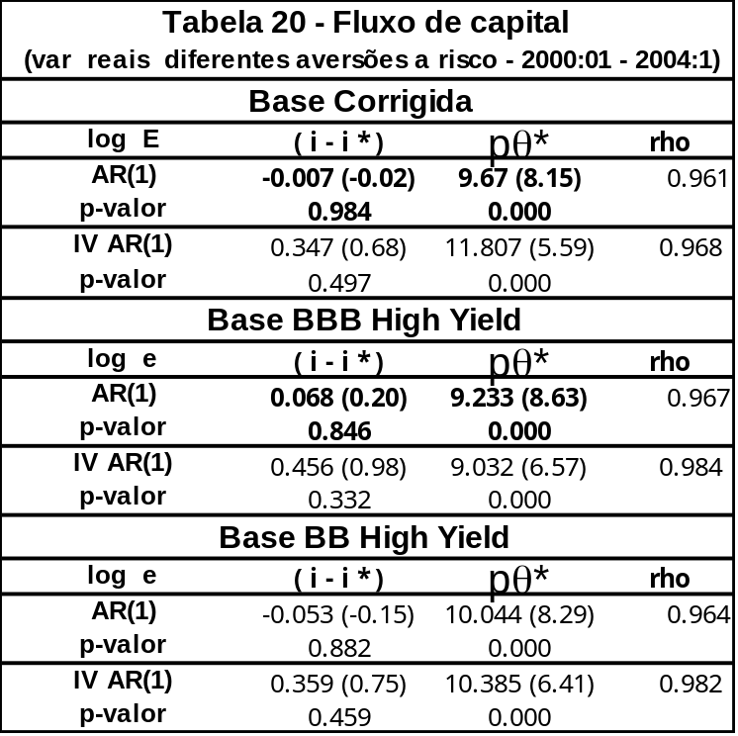
5.5 – A substituição de variáveis na equação da conta de capital
(dados reais).
5.5.1 - Substituindo a aversão a risco derivada de Baa pela aversão derivada de BBB High yield e derivada de BB High yield
Não mexe em juros para ver efeito da mudança de risco. Começa a série em janeiro de 2000. Expectativas Focus 12 meses começam aqui.
Em todas as alternativas, a escolha do AR1 foi para dar mais chance ao canal de juros tradicional funcionar. Eles não foram significativos em nenhum dos casos.

Slide 48
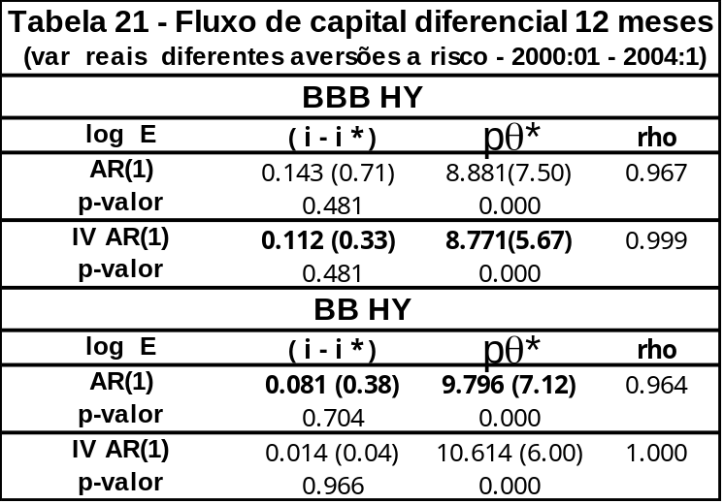
5.5 – A substituição de variáveis na equação da conta de capital
(dados reais).
5.5.2 - Substituindo a medida de aversão a risco e o prazo da taxa de juros
Assim como no caso da taxa de um dia, a taxa de 12 meses também não apresentou sinal correto, nem significativo.
Em termos econômicos, faz mais sentido que a taxa de juros de um ano fosse a mais relevante. Porém, a conclusão econométrica é que o prazo da taxa de juros, entre um dia e um ano, não fez muita diferença no caso brasileiro. Talvez seja um resultado derivado dos altos níveis de taxa de juros, pouco importando um prazo de um ano nesse caso

Slide 49
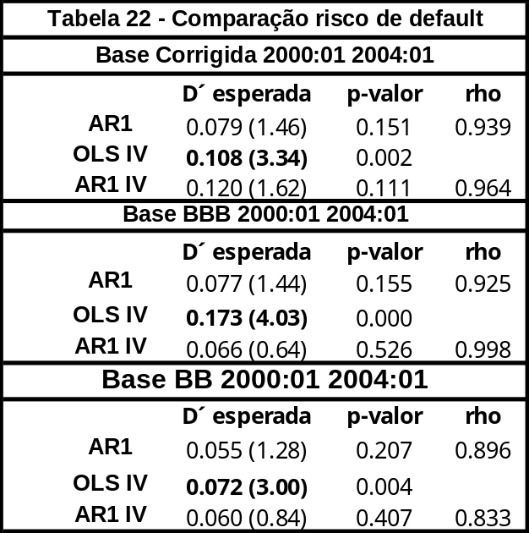
5.6 – A substituição de variáveis na probabilidade de default
Somente estimação para dívida esperada.
Comparando os resultados com os da base corrigida, notamos que somente os coeficientes de mínimos quadrados com instrumentos apresentam resultados significativos a 99% de confiança. Esses são os coeficientes selecionados: 0,173 para BBB e 0,072 para BB high yield.

Slide 50
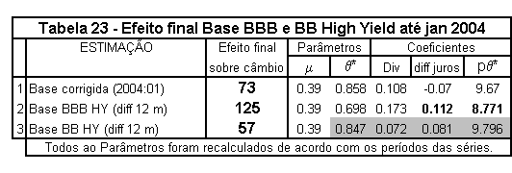
5.7 – Os resultados finais da Base BBB e BB high yield
Estatística e conceitualmente a série de BB high yield provou ser a melhor proxy de aversão a risco das três séries utilizadas. Quando observamos o resultado consolidado, é relevante o efeito de usar uma proxy correta de aversão a risco no modelo de dominância estimado por Blanchard.
O efeito final é uma depreciação de 57 pontos base para um aumento de 100 pontos base na taxa de juros. Conforme comentado no texto original, não existem dados suficientes para medir o efeito do canal de juros tradicional e ver se ele causa algum efeito na redução do prêmio de incerteza e inflação quando o Banco Central está comprometido com o regime de metas. Com certeza os graus de liberdade que a política monetária dispunha em janeiro de 2004, eram bem maiores que a estimação original e a aceitação dos resultados desse trabalho imaginavam.

Slide 51
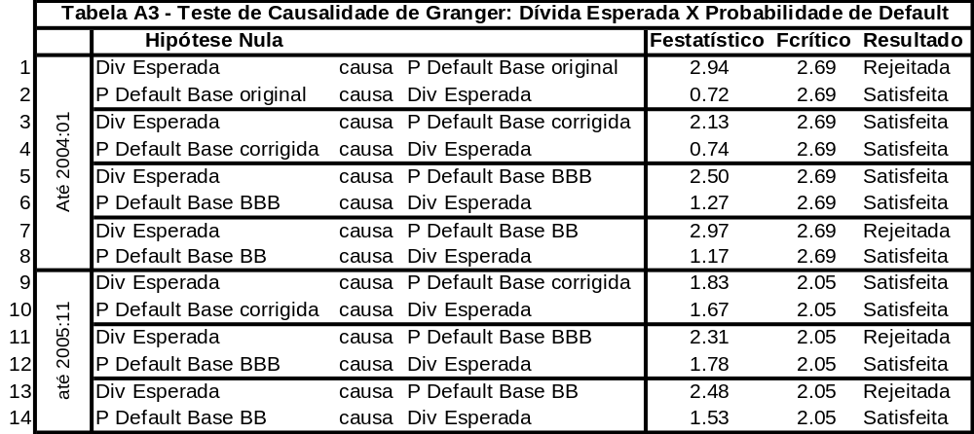
5.7 – Os resultados finais da Base BBB e BB high yield
Mas a especificação com BB tem um problema, apenas especificando probabilidade de default como função da dívida falha em mostrar relação de causalidade no teste de Granger, conforme mostram as linhas 7 e 8 da tabela A3. Nessas linhas, a relação que existe é probabilidade de default causando dívida. Resultado análogo ao da base original, BBB não apresenta esse problema.

Slide 52
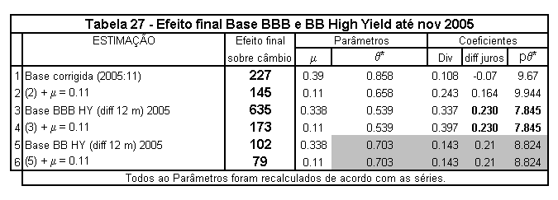
5.8 – Estendendo a análise até novembro de 2005.
Assim como na base corrigida, houve um aumento no efeito final das duas bases. Mesmo com as linhas 4 e 6, que consideram o percentual de dívida cambial de longo prazo como sendo o de novembro de 2005, o efeito final é maior que o estimado até 2004.
Uma possibilidade para descartar esse resultado é um problema de estimação, a relação de causalidade entre dívida e probabilidade de default não acontece conforme a especificação do modelo teórico, que requer que dívida esperada cause probabilidade de default esperada.

Slide 53
5.8 – Estendendo a análise até novembro de 2005.
a série de divida esperada não Granger-causa a probabilidade de default, mas a relação inversa é verdadeira, para as duas proxies de aversão a risco, BB e BBB. Resultado diferente do observado na série corrigida, onde a dívida esperada causava probabilidade de default.
Desse modo, estatísticamente, parece que houve omissão de variável no modelo.Medo de política econômica heterodoxa pode ter feito rellação entre dívida e probabilidade de default se alterar.
Para confirmar esta hipótese, um teste de causalidade de Granger a partir de janeiro de 2003 mostra que dívida esperada Granger causa probabilidade de default.

Slide 54
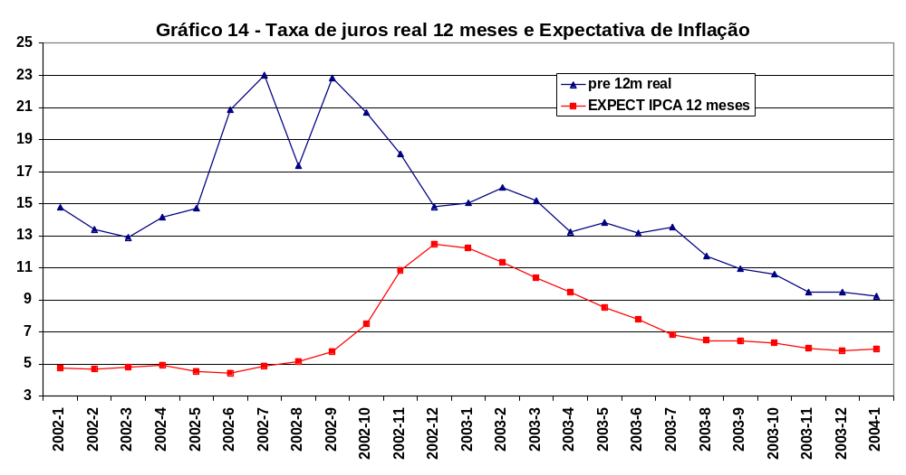
5.9 – Implicações para a política monetária das novas estimações.
A alta de juros pré 12 meses foi causada provavelmente pela alta de câmbio e pelo medo do default voluntário. Note que os aumentos de juros entre outubro e fevereiro, tiveram como missão, manter o juro real acima de 15% ao ano, acima da média de 14% observada no primeiro semestre de 2002.
É fácil entender o aperto monetário como função do crescimento de expectativas de inflação, só parando após dois meses de inflação estável.

Slide 55
5.9 – Implicações para a política monetária das novas estimações.
O BC reagiu com juros a um aumento de expectativa de inflação, nas melhores práticas de Bancos Centrais que atuam preventivamente.
O início do período de redução de juros foi no final de 2005 quando expectativas praticamente convergiram para a meta.
Desse modo, argumentar com base nos juros reais definidos por Blanchard parece ser uma decisão equivocada.
Blanchard afirma que o Banco Central deixou os juros reais cair e que só teria subido os juros reais quando as condições ficais foram boas, permitindo a política monetária atuar com mais liberdade.
Essa conclusão parece equivocada, BC subiu os juros, imaginando um impacto nas taxas longas, só quando expectativas caíram até perto da banda, ele começou a reduzir as taxas de juros.

Slide 56
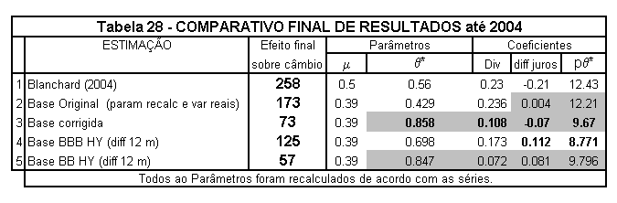
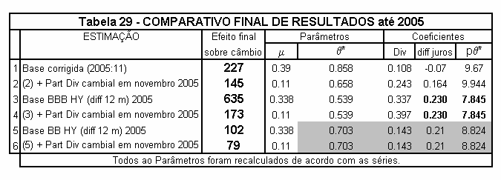
Capítulo 6 – Conclusão

Slide 57
Capítulo 6 – Conclusão
Base original com parâmetros recalculados e mesmo critério mostrou resultado 108 pontos base menor, 150 contra 258. Caso fosse utilizada a base de dados real, resultado seria 173 contra 280 pontos base de Blanchard. Esse resultado apresentou problemas de dados e teóricos apresentados no capítulo 3.
Após incorporar as alterções sugeridas no capítulo 3, o capítulo 4 apresenta os resultados da base de dados corrigida, livre das imperfeições da base original, resultando em 73 pontos base.
Estendendo o período de testes até novembro de 2005, surprendentemente, o efeito final do aumento de 100 pontos base acabou sendo maior que o estimado até 2004. Esse resultado provocou dúvidas sobre o modelo e as estimativas. Uma das suspeitas de estar causando esse efeito é a medida de aversão a risco não ser uma boa proxy , outra que o prazo de juros utilizado (um dia) não parece ser o mais apropriado.

Slide 58
Capítulo 6 – Conclusão
O capítulo 5 apresentou duas medidas distintas de aversão a risco, ambas com uma mudança no prazo relevante do diferencial de juros de 1 dia para 12 meses. O efeito final obtido com a utilização da série BBB, de risco equivalente ao Baa spread, mas com características e estatísticas, que mostram que essa série é superior a Baa, e apresentou efeito final de 125 pontos base.
Mas esta série é preterida em lugar da série BB high yield, que é mais robusta econômica e estatísticamente. O resultado que é o mais correto e é a versão aprimorada do modelo de Blanchard é a que usa BB, e dá como efeito final 57 pontos base.
Quando as duas séries são atualizadas até novembro, continuam apresentando efeito final maior que o estimado até janeiro de 2004, que é um resultado intrigante. Para a série BBB foi 173 e 72 pontos base para a série BB se a paraâmetro de longo prazo da dívida cambial for o de novembro de 2005.

Slide 59
Capítulo 6 – Conclusão
Aumento dominância minimizado porque a relação de causalidade entre dívida esperada e probabilidade de default não é validada pelo teste de Granger para o período até 2005, apenas confirmada desde janeiro de 2000.
Correlação entre dívida e probabilidade de default caiu dramaticamente no período anterior a 2003, sugerindo omissão de variável. Forte candidato eleição de 2002, provavelmente a incerteza com a eleição e a dúvida quanto à disposição de pagamento explicam o aumento da probabilidade de default, não a razão dívida/PIB per se.
Deste modo fica difícil defender a situação de dominância fiscal sobre a política monetária, o mais correto seria dominância política (expectativas) sobre política monetária e fiscal.
Mesmo com todos os problemas mencionados, a restrição sobre a política monetária era significativamente menor em 2004 que o medido por Blanchard. Inconclusivo o teste de dominância dada a omissão de variável.

Slide 60
Capítulo 6 – Conclusão
Três possíveis melhoras para o modelo:
  Incluir eleições
  Incluir efeito de convergência Balanço Pagamentos para explicar câmbio
  Especificação Loyo
Fatos estilizados
  Grau de liberdade da Política Monetária bem maior que Blanchard estimou
  High Yield BB JP Morgan melhor proxy de aversão a risco
  Alta elasticidade da conta de capital a juros parece hipótese muito forte
Conclusão no modelo é que redução divida cambial apenas compensou maior correlação entre dívida e probabilidade de default. Mostrando que teste não é tão robusto quanto parecia.

Slide 61
Capítulo 6 – Conclusão
Mais ainda, a impressão que BC não subiu juros reais por compartilhar visão de dominância se mostrou equivocada. Movimento de juros parece ter sido motivado por expectativas, política monetária não se mostrou restrita pelas variáveis fiscais.

Slide 62
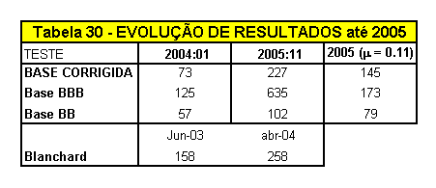
Capítulo 6 – Conclusão

